Slide 1

«Технологія розвивального навчання в початковій школі»
Підготувала:
учитель початкових класів
Чернівецької загальноосвітньої школи №24
ім.О.Кобилянської
Василашко Любов Танасіївна

Slide 2
Технологія – від грецької «techne» – мистецтво, майстерність і «Iоgоc» – учіння.
Термін «педагогічна технологія» - в буквальному перекладі означає вчення про педагогічне мистецтво, майстерність.
Педагогічна (освітня) технологія – це система функціонування всіх компонентів педагогічного процесу, яка побудована на науковій освіті, запрограмована в час і в просторі і приводить до належних результатів.
Провідником у будь–якій технології вважається детальне визначення кінцевого результату і точне досягнення його. А передумовами застосування поняття «технологія» щодо процесів у виробничій чи соціальній сфері є їх запрограмованість, окресленість кінцевих властивостей передбаченого продукту, засобів його створення, цілеспрямоване моделювання умов їх здійснення, а також реальне функціонування цих процесів.

Slide 3

Сучасні технології навчання
Технологія проблемного навчання
Інформаційно-комп’ютерні технології
Проектні технології
Технологія проблемного навчання
Технологія розвитку критичного мислення
Технологія розвивального навчання
Ігрові технології навчання
Технологія особистісно-орієнтованого навчання
Інтерактивні технології навчання

Slide 4

”Усі наші задумки, пошуки і побудування перетворюються на порох, на мумію, якщо немає дитячого бажання вчитися. А воно приходить тільки з успіхом у навчанні... Дитина, яка ніколи не пережила радості в навчанні, гордості від того, що труднощі подолані,-це нещасна людина”
В .О. Сухомлинський
Школа — це майстерня, де формується думка підростаючого покоління. Потрібно міцно тримати її в руках, якщо не хочеш випустити з рук майбутнє...

Slide 5
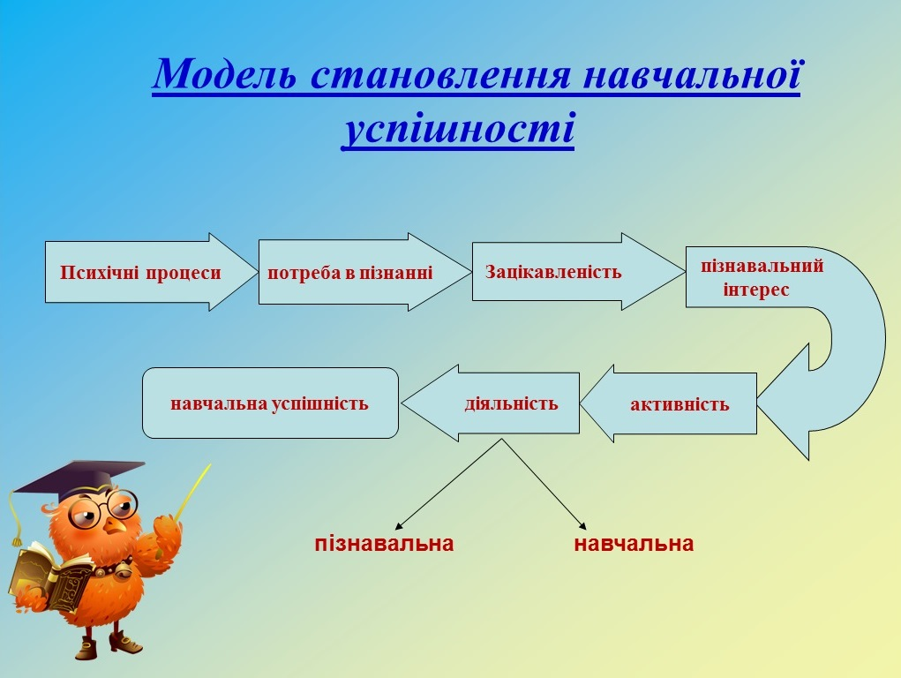

Модель становлення навчальної успішності
Психічні процеси
потреба в пізнанні
Зацікавленість
пізнавальний
інтерес
навчальна успішність
діяльність
активність
пізнавальна
навчальна

Slide 6

Неможливо добитися успіхів в вирішенні задач, поставлених перед вчителем, без активізації пізнавальної діяльності, уваги учнів, формування і розвитку стійкого пізнавального інтересу до матеріалу, що вивчається. Формування пізнавальних інтересів і активізація особи – процеси взаємообумовлені. Пізнавальний інтерес породжує активність, але в свою чергу, підвищення активності укріплює і заглиблює пізнавальний інтерес.

Slide 7
Серед педагогічних технологій які спрямовані на розвиток пізнавальних процесів на особливу увагу заслуговує розвивальне навчання за системою Ельконіна-Давидова
В основі розвивального навчання лежить уявлення про розвиток дитини як суб’єкта особистої діяльності.
Головною метою розвивального навчання є формування активного, самостійного творчого мислення учня і на цій основі поступового переходу до самостійного навчання.
Завданням розвивального навчання є формування особистості гнучким розумом, розвиненими потребами до подальшого пізнання і самостійних дій, з певними навичками і творчими здібностями.
Завданням учителя є вміння створювати умови пізнання, тобто
створювати такі ситуації, коли повинен здійснитись «Вибух здогаду», «Моє відкриття». При цьому враховується як колективна думка,
так і думка кожного учня.

Slide 8
«Педагогіка повинна орієнтуватися не на вчорашній, а на завтрашній день дитячого розвитку… Навчання лише тоді ефективне, коли воно йде попереду розвитку». Л.С.Виготський
Головна мета розвивального навчання
Перетворення учня, якого навчають, в учня, який навчається
Головна мета традиційної школи
Накопичення
конкретних знань і вмінь

Slide 9
Суть технології -
цілеспрямована навчальна діяльність, яка включає дитину в процес самостійної, пошукової, дослідницької діяльності, що свідомо сприймається як особиста мета
Учень – дослідник
Вчитель – наставник
Учень + вчитель = співробітництво

Slide 10

Відповідно до теорії Даніїла Борисовича Ельконіна розвиток пізнавальної активності здійснюється шляхом накопичення позитивного учбово-пізнавального досвіду, а саме :
1) виявлення підвищеного інтересу до предмету;
2)захоплення новим матеріалом;
3)відсутність необхідності контролю;
4)прагнення виконувати завдання, незважаючи на труднощі.

Slide 11
Ядром навчально-пізнавальної діяльності є бажання дитини здобувати знання
БАЖАННЯ
УМІННЯ
ПОТРЕБА
ЗДАТНІСТЬ
САМОСТІЙНО
ВЧИТИСЯ
(ключова компетентність)

Slide 12

Учитель у розвивальній системі
професійно компетентний
гуманіст
рівноправний партнер
організатор навчальної діяльності
учасник колективного процесу пізнання

Slide 13

Учень у розвивальній системі
цілісна особистість
суб'єкт навчання
учасник навчального
співробітництва
критично мисляча людина
той, хто навчається

Slide 14

Урок – це уніфікована форма навчання в школі. У сучасному трактуванні – це одна з форм навчання, яка передбачає цілеспрямовану, чітко організовану, насичену відповідним змістом й методично обладнану систему пізнавального і виховуючого спілкування, взаємовідносин між тими хто вчиться і хто вчить, оволодіння знаннями, вміннями та навичками.

Slide 15
Основні типи уроків
в розвивальному навчанні
1. Урок постановки навчальної задачі.
2. Урок розв’язання навчальної задачі.
3. Урок моделювання й перетворення моделі.
4. Урок розв’язання окремих задач із застосування відкритого способу.
5. Урок контролю й оцінки.

Slide 16

Форми роботи
на уроках
Парна робота
Групова робота
Елементи, характерні для парної та групової роботи:
безпосередня взаємодія,
особиста відповідальність,
міжособистісне спілкування,
групова обробка інформації,
індивідуальний внесок кожного
члена групи та
максимальна ефективність
реалізації можливостей
кожного члена групи.

Slide 17

Принципово важливо, щоб на кожному уроці дитина переживала радість відкриття, щоб у неї формувалась віра в свої сили. Ефективним засобом, що дозволяє розкритися і само реалізуватися кожній дитині в класі, є створення проблемної ситуації.

Slide 18

Компоненти проблемної ситуації
Проблемна ситуація — психологічний стан, що виникає в результаті мисленнєвої взаємодії суб'єкта (учня) з об'єктом (навчальним матеріалом),
який викликає пізнавальну потребу розкрити суть процесу або явища, що вивчається
Проблемна
ситуація
ОБ’ЄКТ
СУБ’ЄКТ
МИСЛЕННЄВА
ВЗАЄМОДІЯ
ОСОБЛИВОСТІ ЦІЄЇ
ВЗАЄМОДІЇ

Slide 19

Використання проблемних ситуацій на уроках дає змогу:
-активізувати пізнавальну діяльність учнів;
-підвищити рівень мотивації;
-розвинути вміння самостійно і творчо мислити та застосовувати здобуті знання у практичній діяльності;
-пожвавити мовленнєву активність молодших школярів;
-забезпечити міцність набутих знань та вмінь.

Slide 20
Як засіб підтримки пізнавального інтересу учнів вчителі використовують домашні завдання з творчим характером: придумати завдання з «пасткою», придумати завдання з відповідної теми для друзів та однокласників, придумати завдання зі схемою, придумати речення з усіма можливими орфографічними помилками. Учням задаються домашні завдання декількох рівнів. Дитина виконує те завдання, яке їй більше подобається, або яке в змозі виконати. Завдання, які залишилися. учень виконує за власним бажанням.

Slide 21
Метод навчання дискусія
Метод навчання -дискусія Важлива роль у системі Д.Б. Ельконіна - В.В. Давидова відводиться такому методу навчання, як навчальна дискусія, у ході реалізації якої від учня вимагається вибір власної точки зору і її обґрунтування. Для організацій на уроці дискусій розроблені ігри-казки, герої яких постійно стикаються з проблемами, розроблені також провокаційні питання і завдання-пастки. Пастками є такі завдання, питання, які в підсумку не мають розв'язання. Особливістю всіх форм організації навчання в системі Д.Б. Ельконіна і В.В. Давидова є дискусійний характер їх проведення. В основі проведення дискусій лежать такі дії учнів, які допомагають їм сформулювати свою точку зору, зіставити її з точкою зору інших учнів і виробити загальну точку зору.

Slide 22

Висновок
Спостереження показують, що розвиток пізнавальної активності можливий за умов :
- забезпечення розуміння того, для чого потрібно це робити, на який результат орієнтуватися;
- урахування індивідуальних і вікових особливостей учнів;
- комбінування різних форм організації навчальної роботи;
- стимулювання і заохочення пізнавальної активності учнів з боку вчителя.
Саме розвивальне навчання дає змогу створити такі умови.

Slide 23
Джерела
Дичківська І.М. Інноваційні педагогічні технології: Навчальний посібник. – К.: Академвидав, 2004.
Максимюк С.П. Педагогіка: Навчальний посібник. – К.: Кондор, 2005.
Давыдов В.В. Теория развивающего обучения / В.В. Давыдов. – М.: ИНТОР, 1996.
Сисоєва С.О. Технологізація освітньої діяльності в умовах неперервної професійної освіти. // Неперервна професійна освіта / За ред. І.А. Зязюна. – К.: АПН Украї- ни, Інститут педагогіки і психології професійної освіти, 2000.
Урок в системе развивающего образования (Особенности организации групповой работы). Вып. 3-й. – Сост.: Кондратюк Е. М., Толмачева И. Н., Шилкунова З. И. – Под ред. А. К. Дусавицкого. - Харьков, 2002.
Практика розвивального навчання. Збірник статей. // За редакцією O. K. Дусавицького. – Харків, 2004.
Цукерман Г. А. Виды общения в обучении. – Томск: Пеленг, 1993.

